Slide 1
Séminaire SII lycée 2022
8h30 | Accueil
9h 9h15 | Introduction du séminaire Bac-3 / bac+5 – Les évolutions Réforme du bac et flux d’orientation Les CPGE Les BTS Les BUT dont présentation du lieu d’accueil et visite Parcours Avenir ParcourSup
11h30 | Rappel du cadrage sur les projets et grand oral + infos examens
(12h | L’AEFC…)
 | Pose repas
Après midi | Présentation des travaux en atelier
 | Travail en atelier

Slide 2
Bac -3 / Bac +5 Les évolutions

Slide 3
Réforme du bac et flux d’orientation

Slide 4
IMPACT DE LA REFORME SUR LES FLUX ?
Les taux de passage de seconde en première dans la voie générale et la voie technologiques sont stables. La réforme du baccalauréat (promo 2018) est sans impact.
Sources : DSI - chiffres académie de Lyon

Slide 5
IMPACT DE LA REFORME SUR LES FLUX ?
1ère année de la réforme
La baisse du taux d’orientation en STI2D est une tendance antérieure à la réforme, celle-ci a légèrement amplifié le phénomène la première année, depuis on constate une stabilité.
L’évolution en STMG est inverse.
La baisse en STL est continue.
Un plan de revalorisation de la voie technologique est engagé par le ministère, il vise à limiter l’orientation en STMG et à augmenter les flux en STI2D et STL.
Sources : DSI - chiffres académie de Lyon

Slide 6
IMPACT DE LA REFORME SUR LES FLUX ?
Evolution des flux d'orientation en 1ère générale
 | R18 |  | R19 | R20
1ère générale | 381 077 |  | 386 595 | 390 138 | Total 1ère générale
1ère S + ES | 326 857 |  | 265 423 | 246 168 | Spécialité maths + * + *
1ère S | 199 524 |  | 180 616 | 169 981 | Spécialité physique chimie + * + *
dont S SI | 23 432 |  | 22 432 | 21 082 | Spécialité SI + * + *
 |  |  | 31 503 | 34 799 | Spécialité NSI + * + *
1
2
3
Baisse du nombre d’élèves qui suivent un enseignement de maths
Baisse du nombre d’élèves qui suivent un enseignement de physique-chimie
Baisse du nombre d’élèves qui suivent un enseignement de SI
Ce qui peut s’expliquer par la diversification de l’offre.
Sources : repères et références statistiques de la DEPP (ministère)

Slide 7
IMPACT DE LA REFORME SUR LES FLUX ?
Evolution des flux d'orientation en terminale générale
 | R19 |  | R20 |  | Baisse par rapport à la 1ère R19 | Baisse de flux par rapport au bac S
 |  |  | 154 658 | Mathématiques | 42% | 22%
Term S | 199112 |  | 126 717 | Physique-chimie | 30% | 36%
Dont S SI | 25885 |  | 7 606 | Sciences de l’ingénieur (SI) | 66% | 68%
 |  |  | 13 912 | Numérique et sciences informatiques (NSI) | 56%
1
2
3
Par rapport aux effectifs des terminales S :
baisse du vivier d’élèves ayant suivi un enseignement de maths de 22%
baisse du vivier d’élèves qui suivent un enseignement de physique-chimie de 36%, mais tous n’ont pas maths comme autre enseignement de spécialité, la baisse sur le couple maths-physique est plus importante (estimée à 43%)
Sources : repères et références statistiques de la DEPP (ministère)

Slide 8
IMPACT DE LA REFORME SUR LES FLUX ?
Synthèse
Voie technologique
L’évolution des flux d’orientation dans la voie technologique est plus tendancielle que liée à la réforme du bac.
Un plan de revalorisation de la voie technologique est portée par le ministère, il se traduit dans l’académie notamment par des ouvertures de sections STI2D.
Voie générale
La suppression des séries (S ES L) et un choix d’enseignements de spécialité beaucoup plus large conduit à une baisse du vivier d’élèves qui suivent un enseignement de maths + physique-chimie, de l’ordre de 40%.
Cela impact nécessairement les processus d’orientation post-bac.

Slide 9
Répartition globale dans l’enseignement supérieur
Année scolaire 2019-2020 (Source depp)

Slide 10
Voies d’accès en école d’ingénieur
Année scolaire 2019-2020 (Source depp)

Slide 11
Le besoin d’ingénieurs
« L’économie française a besoin de 50 000 à 60 000 nouveaux ingénieurs diplômés par an, alors que les écoles françaises n’en forment que 40 000 actuellement. »
syntec-ingénierie (Février 2022)
« La pénurie d’ingénieurs est assez généralisée et touche tous les secteurs d’activité : industrie, bâtiment, infrastructures, environnement, énergies, géotechnique, conseil en technologies.
Néanmoins, les besoins sont encore plus forts dans toutes les industries de pointe, telles que celles dans les domaines du nucléaire, de l’hydrogène, ou encore du numérique. Ainsi, développeur ou spécialiste méthodes et industrialisation figurent parmi les métiers les plus recherchés. »
syntec-ingénierie (Février 2022)

Slide 12
CPGE/GE

Slide 13
Les Classes Préparatoires aux Grandes Ecoles (capacité d’accueil en région académique)
M : Mathématiques
P : Physique
C : Chimie
SI : Sciences de l’ingénieur
T : Technologie
I : Informatique
Baccalauréat Général
Spécialité MATHS
+ Autre Spécialité scientifique (DONT SI)
Baccalauréat Technologique
STI2D-STL
MP2I
(4 classes)
MPSI
(23 classes)
PCSI
(24 classes)
PTSI
(12 classes)
TSI 1
(5 classes)
MPI
MP
PSI
PC
PT
TSI 2
A PEU PRES TOUTES LES MEMES ECOLES d’INGENIEURS SUR CONCOURS
(Polytechnique, groupe Centrale, groupe Mines, groupe CCINP, …)
Autres écoles d’ingénieur
Université

Slide 14
Les CPGE : plusieurs filières pour différents profils Volume horaire par filière
Lettres
LV
Lettres
LV
Lettres
LV
Lettres
LV
Info.
Maths
Info.
Maths
Maths
Maths
Info.
SI
SI
Info.
SI
SI
Physique Chimie
Chimie
Physique
Physique Chimie
Physique Chimie
Entre 2017 et 2021 en CPGE (toutes filières scientifiques confondues)
Nombre d’inscrits + 1,2 %
Nombre de places aux concours : + 7%
Entre 2017 et 2021 en CPGE TSI (après STI2D)
Nombre d’inscrits + 2,5 %
Nombre de places aux concours : + 19%
(chiffres scei.org)

Slide 15
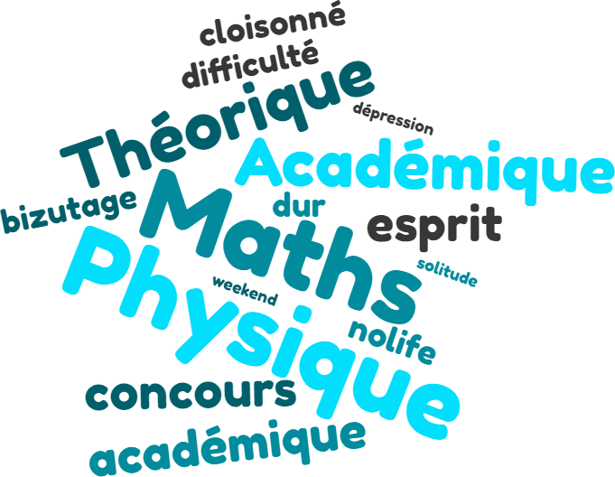

A déconstruire 😐
Comment des collègues du secondaire voient la prépa et les élèves de prépa ?

Slide 16
Reconstruction : un parcours gratuit et sécurisé ☺
Extrait de l’interview de Julien Manteau directeur HEC : « Pourquoi la prépa est un modèle de réussite » (L’étudiant – janvier 2021)
« C’est plus facile de réussir ses études quand on bénéficie d’un cadre à taille humaine
C’est plus facile de réussir ses études quand on a des relations directes et régulières avec ses professeurs
C’est plus facile de réussir ses études quand on a des évaluations régulières
C’est plus facile de réussir ses études dans un environnement solidaire
C’est plus facile de réussir ses études quand on s’investit fortement
C’est plus facile de réussir ses études quand on a un objectif à court terme concret et motivant
C’est plus facile de réussir quand on sait qu’on est dans une voie qui mène au succès »
Tous les étudiants ont une solution
« 95% des étudiants ayant effectué un passage en classes préparatoires terminent leurs études avec un Master 2 en poche, selon une étude de la CGE (Conférence des grandes écoles) »
L’apprentissage en école d’ingénieurs, c’est possible !
En 2020, 15,1 % des diplômés ont effectué leurs études en contrat d’apprentissage.
Enquête 2021 L’insertion des diplômés des Grandes écoles

Slide 17
Bilan sur les CPGE
Il existe des CPGE pour les bacs généraux et technologiques.
Les CPGE + Grandes écoles constituent un parcours gratuit en lycée public, sécurisé
Les élèves bénéficient d’un encadrement particulier
Les élèves ayant suivi la spécialité Sciences de l’Ingénieur trouvent leur place dans toutes les filières.
Sur Parcours Sup il est nécessaire de faire des choix étendus sur les filières et sur les lycées

Slide 18
Classement Parcoursup

Slide 19
BTS

Slide 20
Les spécificités de la filière ☺
Parcours sécurisé sur 2 ans
sous statut scolaire ou apprentissage ou mixte scolaire puis apprentissage
Cadré
Petites sections
En lycée ou en CFA
Formations professionnelles et spécialisées
Choix important de spécialités (> 100)
Intégration rapide dans le monde professionnel
Diplôme professionnel délivré par l’enseignement supérieur
Quotas Bac Pro
Epreuves en cours de formation (CCF) et épreuves ponctuelles

Slide 21
Les quotas
En BTS il existe un quota pour les titulaires d’un Bac Pro 44% en moyenne.
Entre 10% et 64% selon les spécialités de BTS.
Existence de quota pour les titulaires d’un bac technologique
Le potentiel de recrutement du bac général est très limité sur certaines spécialités de BTS

Slide 22

BTS PRODUCTION
Architectures métalliques, conception réalisation | Conception processus rea. Prod OPA | Design d’espace | Europlastics et composites OP:POP
Assistance technique d’ingénieur | Conception processus rea. Prod OPB | Design mode, textile & env. Option A | Europlastics te composites OPT:CO
Bâtiment | Conception produits industriels | Développement et réalisation bois | Fluides énergies domotique OPT A
Bio analyses et contrôles | Conception réalisation carrosserie | Electrotechnique | Fluides énergies domotique OPT B
Biotechnologies | Conception réalisation chaudronnerie industrielle | Enveloppe bâtiments conc. Real | Fluide énergies domotique OPT C
Conception et réalisation de systèmes auto. | Conception procédé découpe emboutissage | Etude et réalisation d’agencements | Fonderie
Conception et industrialisation en microtechniques | Contrôle industriel, régulation automatique | Etudes et économie de la construction | Innovation textile OPTA structure
Innovation textile OPTB veh. Tr. rou | Aint. Mat. Construc manutention | Maint. Sys. Opt A sys. production | Maint. Sys. Opt B sys. Ener. & flui.
Maint. Sys. Opt. A Sys. Production | Maint. Sys. Opt. B Sys. Ener & flui | Métiers de la chimie | Métiers de la mode-vêtements
Métiers de l’eau | Métiers géomètre-topographe | Moteurs à combustion interne | Pilotage de procédés
Système constructif bois & habitat | Systèmes numériques option A | Systèmes numériques option B | Technico-commercial
Traitement des matériaux option B | Travaux publics
Informatique - Electronique
Conception/Réalisation de produits
Commerce
Conception/Réalisation de processus
Services Techniques
Habitat
125 spécialités possibles

Slide 23
MODALITES
MODALITES BTS
STATUT SCOLAIRE | STATUT APPRENTI
Même diplôme – Même examen
Formation identique dans tous les établissements Statut étudiant Vacances et rythme scolaires Accès aux logements étudiants Bourses d’étude | Formation dans une entreprise Statut salarié 35h par semaine - 5 semaines de congés par an 2 lieux de formation Rémunération (% du SMIC selon le nombre d’années d’apprentissage et âge)
Stage en entreprise (4 à 10 semaines) Projet industriel en équipe Poursuites d’études | Avoir un CV en pré bac… nécessité de se préparer Recherche d’une entreprise et signature contrat d’apprentissage Rythme élevé et soutenu de travail Insertion plus rapide dans le monde du travail Expérience professionnelle Projet industriel en équipe Poursuites d’études

Slide 24
À la sortie du BTS
Vie active (40%)
Diplôme apprécié par le monde professionnel
Autonomie dans les tâches allouées
Temps d’obtention d’un CDI court moins de 3 ans 25% des premières embauches en CDI
Carrière évolutive
Licence professionnelle (40%)
CPGE ATS ou école d’ingénieur (<10%)
Formation autre champ – réorientation (10%)
40%
40%
10%
10%
60 % poursuivent leurs études
Sources sur 3 ans, DRAIO
* : Etude de 2016 « génération 2013 » Centre d’Etudes et de Recherche sur les Qualifications

Slide 25
IUT – BUT

Slide 26
Les BUT
Secteur des services
Carrières juridiques
Carrières sociales
Gestion administrative et commerciale des organisations
Gestion des entreprises et administrations
Management de la logistique et des transports (ex GLT)
Information-Communication
Statistique et informatique décisionnelle
Techniques de commercialisation
Secteur industriel
Chimie
Génie biologique
Génie chimique - Génie des procédés
Génie Civil - Construction Durable
Génie électrique et informatique industrielle
Génie industriel et maintenance
Génie mécanique et productique
Métiers de la transition et de l’efficacité énergétique (ex GTE)
Hygiène, sécurité, environnement
Informatique
Mesures physiques
Métiers du Multimédia et de l'Internet
Packaging, Emballage et conditionnement
Qualité, logistique industrielle et organisation
Réseaux et télécommunications
Sciences et génie des matériaux

Slide 27
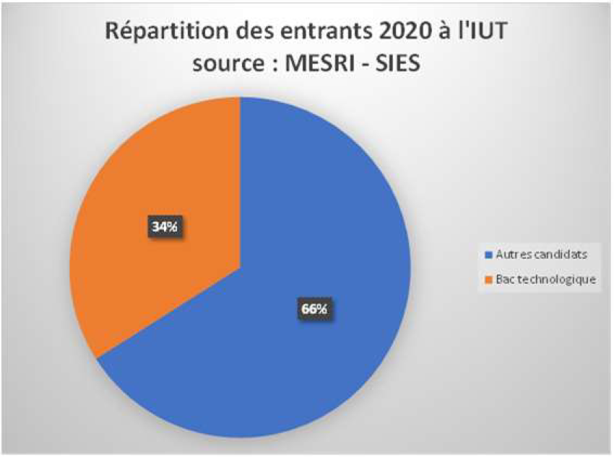
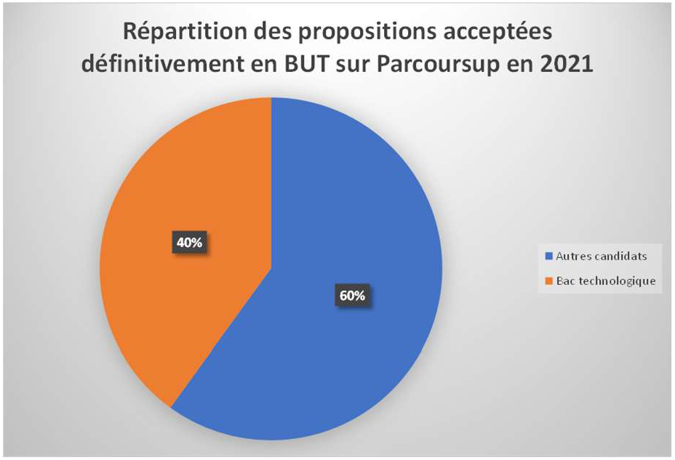
Répartition des entrants bac techno
Source : SIES

Slide 28
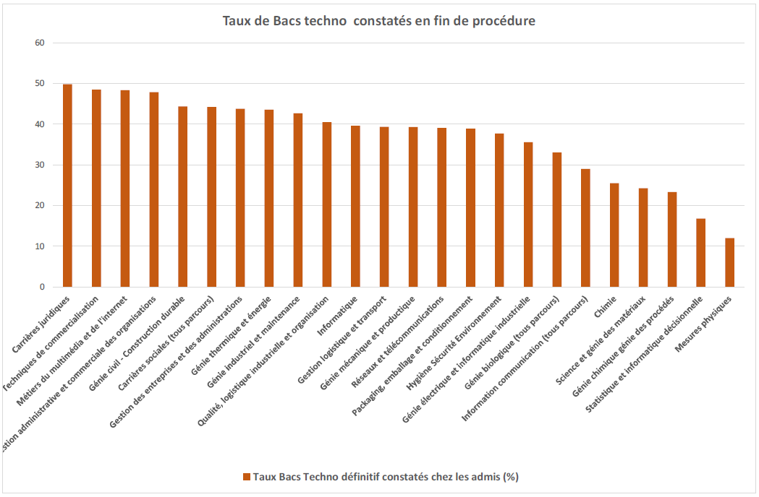
Taux de Bacs techno

Slide 29
Taux érosion entre 1ère et 2^{ième} année

Slide 30
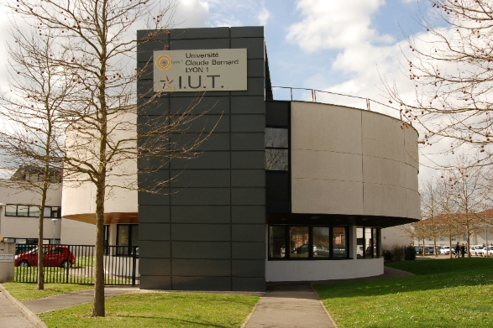



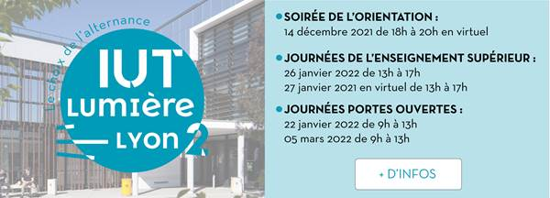


Les BUT de l’académie de Lyon
GTE devient MT2E
GCCD
TC / Tech de Co
Informatique
GE2I / GEII
Informatique
GIM
GMP
IUT Bourg-en-Bresse
GE2I / GEII
GLT devient MLT
STID
GMP
QLIO
MP
HSE
GIM
QLIO
RT / R&T
TC / Tech de Co

Slide 31
Reconstruction ☺
Parcours sécurisé
Étudiant en université
Contrôle continu
Assiduité
Autonomie
Variétés des enseignants (PU/MCF, PRAG/PRCE, professionnels métiers)
Liens avec des labos de recherche
Parcours de formation par validation des compétences
Adaptation locale du parcours (ex : BUT QLIO 3 départements sur la Région)
Dépend de l’Enseignement Supérieur et de la Recherche
Quotas 50% STI2D
Permet de faciliter l’orientation des STI2D dans ces filières
Mais risque de capter de bons profils qui allaient en BTS
IUT GC : 47% de bac STI2D
IUT GEII : 30% de bac STI2D

Slide 32









Les passerelles avec les lycées
Département Génie Civile Construction Durable

Slide 33
Synthèse

Slide 34
Comment aider les élèves dans l’orientation ?
Le parcours avenir…
« Le parcours Avenir permet aux élèves de la sixième à la terminale de construire progressivement, tout au long de leurs études secondaires, une véritable compétence à s'orienter… »
Au collège dans le cadre de tous les enseignements et à travers des actions spécifiques.
Au lycée dans le cadre de l’accompagnement personnalisé et comme objet d’évaluation lors du Grand Oral.

Slide 35
Comment aider les élèves dans l’orientation ?
Point de vue métier
Présentation de métiers et des voies d’accès aux métiers
Point de vue projet
Présentation d’un projet et explication des nombreux métiers qui gravitent autour du projet
Point de vue secteur
Description de différents métiers (et niveaux d’étude) étant lié à un secteur d’activité
Point de vue élève
Prendre en compte les goûts des élèves (domaine, théorique/pratique, autonomie ou non etc…)
Evaluation lors du Grand Oral

Slide 36
Quelles sont les questions à se poser pour choisir son parcours ?
Appétence des élèves
Approche pragmatique ? Conceptuelle ? Concrète ? Théorique ?
Aspiration des élèves
Secteur d’activité ? Technicien ? Ingénieur ? Management ? Gestion ?
Autonomie
Besoin d’encadrement ?
A quel moment s’insérer professionnellement ?
Format de la formation ?
Par la voie de l’apprentissage ? Par la voie scolaire ?
Connaissance des passerelles entre les filières ?
Attention aux idées préconçues sur l’orientation.

Slide 37
Le processus de recrutement ParcourSup
Evaluation quantitative
Moyenne de l'eleve cofficienté par matiere
Fiche avenir
Méthode de travail
Evaluation qualitative
Motivation
Moyenne des notes du bac cofficientée
Autonomie
Engagement citoyen
Capacité à s’investir
Capacité à réussir
Appréciation
Note Finale
Evaluation quantitative coefficientée
fiche avenir coeficientée
Evaluation qualitative coefficientée
Automatique
Lecture de la fiche
Lecture du bulletin et du parcours motivé
Automatique
La fiche avenir doit être factuelle
Evaluation quantitative par les notes via une formule spécifique à chaque filière, à chaque formation, à chaque établissement
Evaluation qualitative par la lecture des dossiers scolaires
Pour les BTS, les dossiers sont anonymisés
Les équipes pédagogiques sont maîtresses du classement des élèves candidatant sur ParcoursSup. Ce sont elles qui fixent tous les critères et le poids de chacun d’entre eux.
ParcourSup fait les propositions pour l’affectation des candidats dans les formations.

